Slide 1
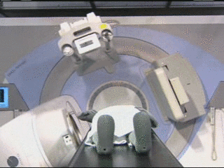
XVI
Fonctionnement du Volume View®
Basé sur la reconstruction 3D à partir d’un ensemble de 350 à 650 images digitales d’environ 28 cm de large (taille du panneau) sur 14 cm à 28 cm de long (fenêtre 10 ou 20), acquises lors d’une rotation de 180° (mode S) ou 360° (mode L)
Notes:
Acquisition du 3D : rotation du bras en faisant des images et reconstitution virtuelle de la densité en 3D

Slide 2
XVI
Fonctionnement du Volume View®
Le nombre d’images acquises dépend de l’épaisseur à analyser.
Mode « Small »
Pour de petites épaisseurs (crâne, cervicales, membre) on fait environ 350 images pendant que l’appareil tourne de 200° (de -100° à +100°). Le panneau récepteur est alors centré par rapport au tube Kv (faisceau de 28 cm) et on a le choix entre 2 hauteurs de champ : 14 cm et 28 cm (fenêtres S10 & S20)
Notes:
Petit volume tete/cou/membre/abdo enfant : tout le volume est pris à chaque cliché => ½ tour suffit pour avoir suffisamment de données pour la reconstruction virtuelle. Fenêtre S pour Small => champ centré, 28 cm à l’axe. Hauteur de champ (tête/pieds) au choix 14 ou 28 cm (fenêtre 10 ou 20)

Slide 3
XVI
Fonctionnement du Volume View®
Le nombre d’images acquises dépend de l’épaisseur à analyser.
Mode « medium »
Pour le reste du corps (thorax, abdomen, pelvis) on fait environ 650 images pendant que l’appareil tourne de 355° (de -175° à +180°). Le panneau récepteur est alors décentré par rapport au tube Kv (21 cm+21 cm = 42 cm de faisceau) et on a toujours le choix entre 2 hauteurs de champ : 14 cm et 28 cm (fenêtres M10 & M20)
Notes:
Grand volume thorax/abdo : La fenêtre est décentrée (M), on a 21cm d’un côté et 7cm de l’autre. Donc à chaque cliché, il manque une partie. Il faut donc faire un tour complet pour avoir assez de données numériques. On obtient une largeur de champ de 2x21cm = 42cm. Toujours hauteur de champ (tête/pieds) au choix 14 ou 28 cm (fenêtre 10 ou 20). « Large » n’est pas utilisé.

